Slide 1


本培训课程内容详实完整，可用于新员工入职培训，稍加改造也可适用于老员工学习。
员工培训及企业文化建设课程
主课老师：
这里输入您的公司/机构名称

Slide 2

1
思想认识原则
2
办公行为规范
3
日常礼仪规范
4
基本职业意识

Slide 3



前言
员工是企业价值的创造者是构成企业核心竞争力的重要组成要素。企业是非常重视员工的成长认为员工的成长与公司的成长是互为基础、互相促进。
公司对员工成长的帮助、支持开始于新员工入司的第一天。
企业提供给员工的不仅是一个就业机会更是一个发挥特长、发挥聪明才智、发挥创造力的舞台。公司价值是个人价值实现的基础公司将为每个员工提供发展空间。
新员工进入公司正如一张白纸开始在上面书写新的人生篇章。

Slide 4

1
思想认识原则
关注公司的企业文化
员工素质模型
知名企业文化赏析
成功者应具备的素质
遵守公司制度与规范
积极进取的心态

Slide 5
Part 1
1.1 关注公司的企业文化
企业文化是什么？
企业文化，是一个组织由其价值观、信念、仪式、符号、处事方式等组成的其特有的文化形象。企业文化是在一定的条件下，企业生产经营和管理活动中所创造的具有该企业特色的精神财富和物质形态。
企业文化是企业的灵魂，是推动企业发展的不竭动力。它包含着非常丰富的内容，其核心是企业的精神和价值观。
一个企业员工行为习惯是企业价值观和企业文化的外在体现，因此每个员工都代表着公司的形象。
员工行为习惯
水面
企业的规范制度
企业的文化
企业的价值观

Slide 6
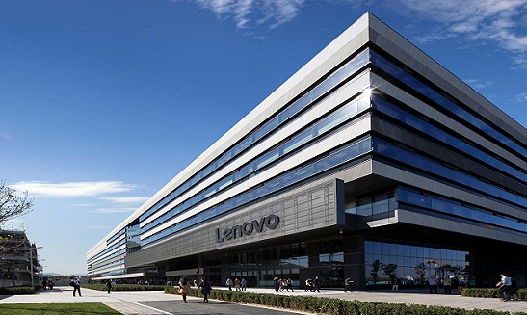
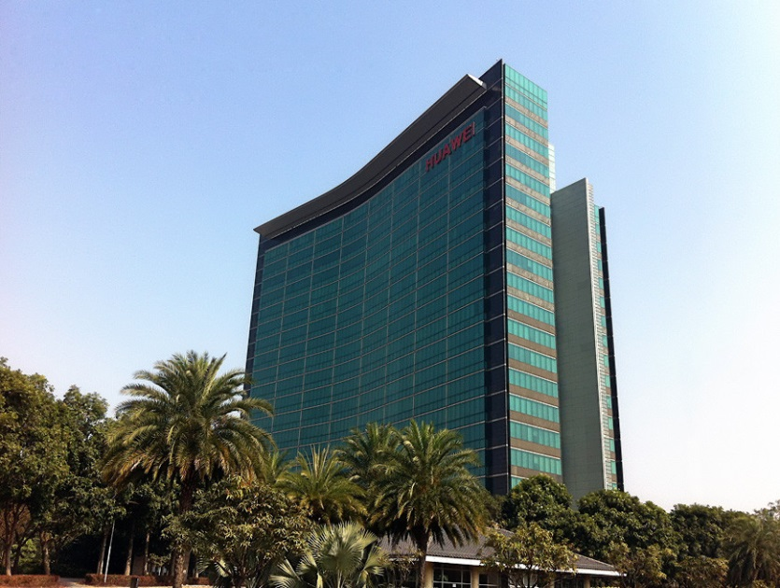
Part 1
1.2 知名企业文化赏析
联想文化强点与成功经验
1、注重战略，科学、前瞻的目标体系
2、强调规范，精准、求实的管理风格
3、鼓励亲情，合作、共享的团队精神
4、立意高远，技术、组织的渐进创新
5、立志发展，资源、效益的经营意识
6、体现诚信，主动、移情的客户体验
华为狼性文化
任正非对危机特别警觉，在管理理念中也略带“血腥”，认为做企业就是要发展一批狼。
一是敏锐的嗅觉，二是不屈不挠、奋不顾身的进攻精神，三是群体奋斗。

Slide 7
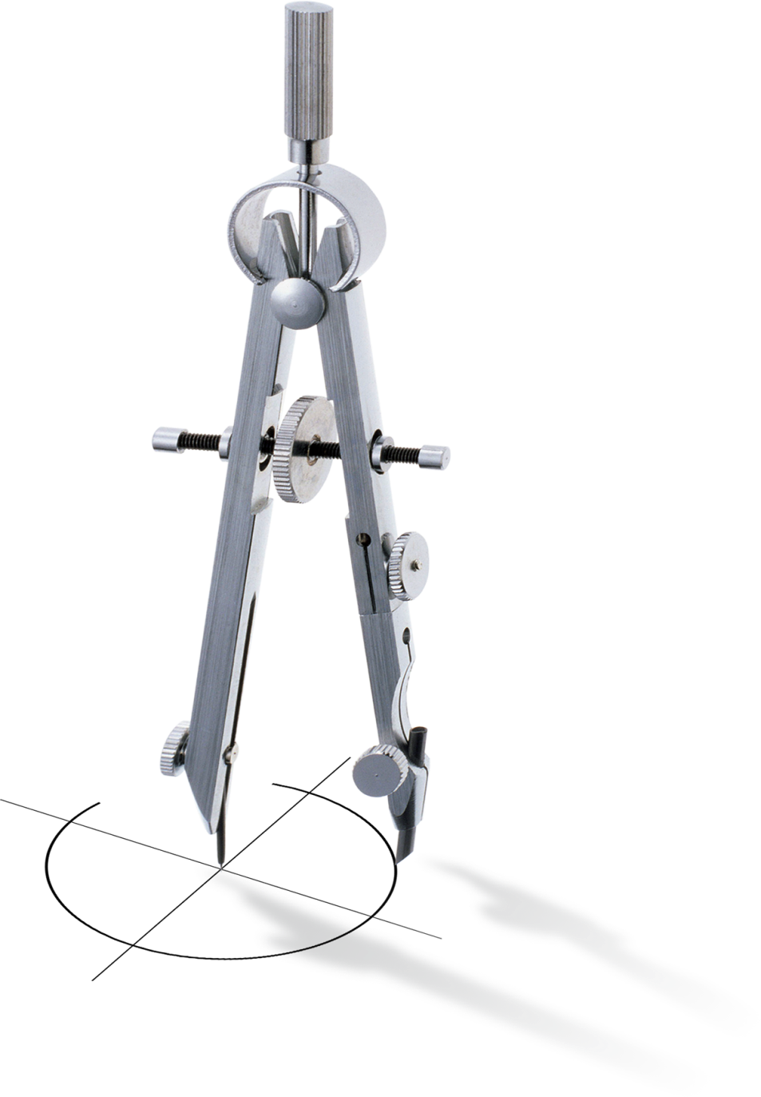
Part 1
1.3 遵守公司制度与规范
管理是为了实现某种目的而进行的决策、计划、组织、指导、实施、控制的过程，管理的目的是效率和效益，落实到执行层面就是公司的各种制度与规范。
“没有规矩，不成方圆”。军队战斗力来自于铁的纪律，企业的活力来源于各级员工良好的精神面貌，崇高的职业道德。

Slide 8
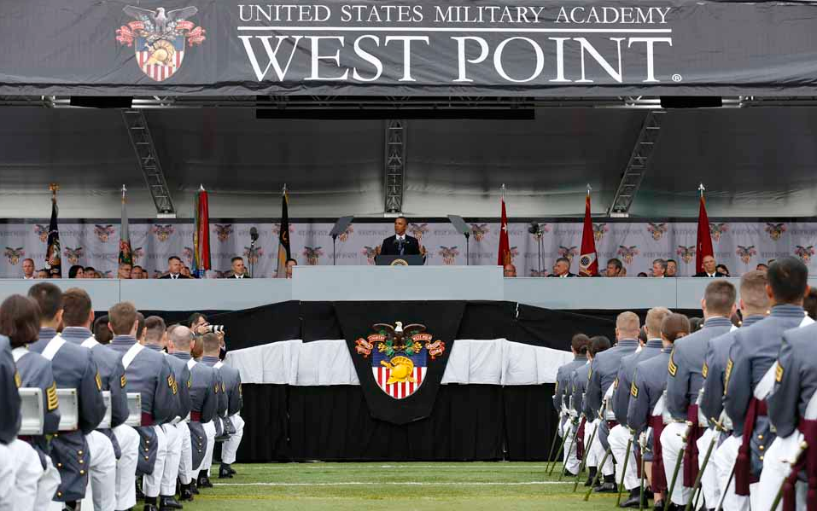
Part 1
1.3 遵守公司制度与规范
通过下面的有关西点的近乎无情的纪律，您也许会有所感悟……
在西点，为保持军容的整齐，规定可以说是到了烦琐的地步。其中：
个人仪表有“理发、刮脸、姿势、个人习惯、珠宝饰物、眼镜、化妆品等”七项规定，
在珠宝饰物一项中，对女学员佩带耳环是这样规定的：
一年级第二学期的女学员和高年级的女学员在穿上课服、白上衣灰裤子，会友制服、阅兵礼服、白色就餐服和军便服时只准带小的柱形耳环，耳环可以是无装饰的、球形的、金质、银质或珍珠的，但直径不得大于1/4英寸（6毫米耳环应紧贴着耳朵，二只耳朵佩带的耳环应为一对），除集合整队就餐外，携带武器时不得佩带耳环，此外，在穿战斗服、体操服或其他运动服时，不准佩带耳环。
看了西点军校铁一般的纪律，你是怎么想的呢？当然，来到企业并不需要遵守这样严厉的规定，但在公司我们也有一些相应的制度和规定需要你去配合遵守……

Slide 9
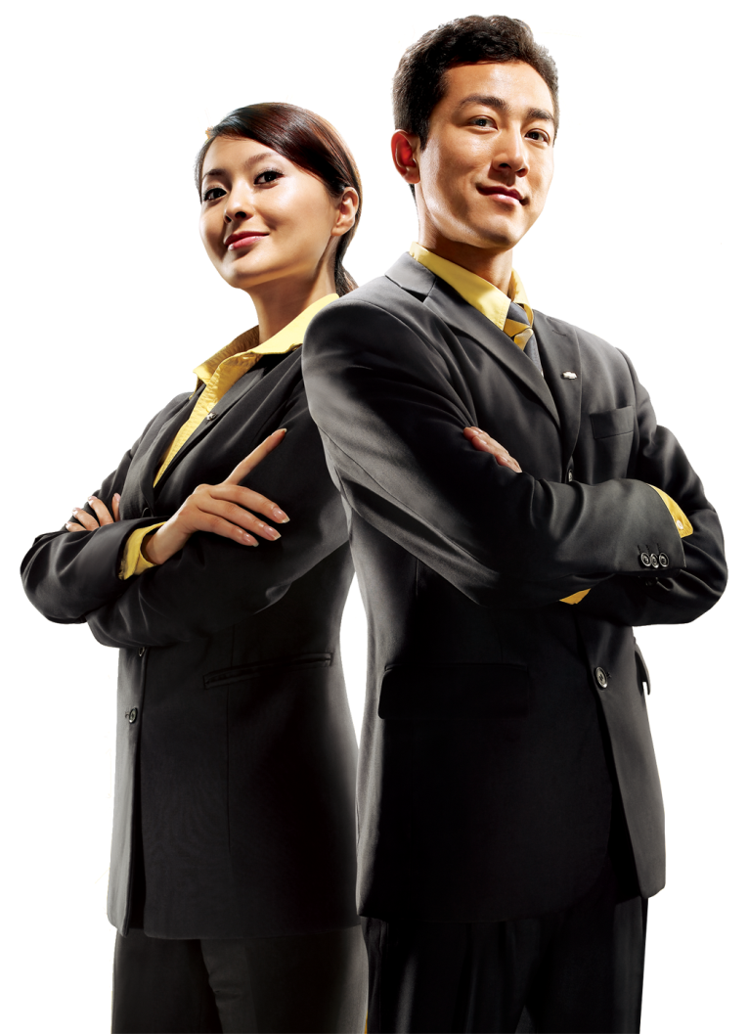
Part 1
1.4 员工素质模型
职业阳光心态塑造
做人
职业规矩
人际关系与沟通协作
员工素质体系
事前：结果导向
做事
事中：乐于奉献
事后：勇于承担

Slide 10
Part 1
1.5 成功者应具备的素质
收集信息
影响能力
领导能力
对成就的强烈向往；不断地追求更新、更好、更有效、更杰出，永远追求卓越，是不断的自我发展和追求成功的趋势；以事业的成功作为自我实现的最高价值取向。
但凡成就事业者，无不以事业成功作为自己的终生奋斗目标，并通过不懈努力，以此为乐，来实现自身价值的。
灵活机智
合作精神
服务精神
积极进取
成功的人应该的15个素质
成就导向
诚实正真
成就导向
人际能力
自信独立
组织意识
关系建立
献身精神

Slide 11

Part 1
1.6 积极进取的心态
1
积极进取的心态就是要在工作中不惜投入更多的精力，善于发现和创造新的机会，提前预计到事情发生的可能性，并有计划地采取行动提高工作绩效、避免问题的发生，以创造新的机遇。
2
用积极的心态处事，当遇到困难时，困难对我们来说是个挑战，是一时的考验，积极心态会帮助我们战胜困难；如果用消极心态处事，困难就是挡箭牌，是我们失败的借口。
3
公司在高速发展，我们身边会有很多需要改进之处，具有主动性的员工能够针对问题提出建设性的意见，并付诸实施。
4
工作过程中需要变被动为主动承担任务，别人对自己所从事工作的重视，是由自己的实际行动来回答的。

Slide 12

2
办公行为规范
研究背景
参考文献
国内外相关研究状况
主要贡献与创新
研究意义

Slide 13


Part 2
2.1 文件保密制度
随着公司的发展和市场竞争程度的加剧，企业商业秘密的重要性也越来越突出。为了更有利地贯彻实施公司的保密制度，防止公司商业秘密的泄露和流失，针对文件管理特请大家注意如下规定：
公司不允许向外发布和扩散的文件。
公司的保密文件是指与公司一切经营活动有关的、包括各种文件函件、文档、报告、报表、纪要、目录、清单、合同、协议、备忘录等。
计算机上的共享文件必须设置密码，并定期更改密码。

Slide 14

Part 2
2.2 保守商业秘密
什么是商业秘密？
商业秘密的载体，可以是文档、报告、程序、代码、纪要等，可以是纸件的，也可以是电子的。
商业秘密是企业重要的知识产权，是企业投入巨大的人力、物力、时间产生的结果，是几十人、几百人甚至几千人集体智慧的结晶，是企业巨大的无形财富。
商业秘密是企业竞争制胜的法宝，它能使企业在商业竞争中占据优势地位，为企业带来经济效益。反之，一旦竞争对手获取了这些商业秘密，则马上化解了这种优势地位，使巨大的投入付之东流。
身边随处可见商业秘密
我们每一个都在公司不同的岗位上工作，承担着不同的责任，接触到不同的工作信息。有时，我们也许没有意识到，在这些工作信息中有相当一部分，就是公司的商业秘密。一旦不小心泄密，就会给公司造成损失或重大损失。
商业秘密就在您身边，请您保护公司的商业秘密！

Slide 15

Part 2
2.3 办公电脑使用公约
为了充分利用公司资源，提高工作效率，请不要在公司计算机上存放、安装与工作无关的文件、软件。
1、计算机上不存放并使用与工作无关的内容：
方法：检查计算机中是否有与工作无关的内容，如：音乐、图形、图像、游戏、程序、软件、文本文件等。检查方法为查找相关文件。
2、计算机上不安装非公司配备的计算机硬件：
方法：检查计算机中是否有非公司配备的计算机硬件，如：自购音箱、话筒、声卡、光驱等。检查方法：可在“控制面板——系统——设备管理”中查看是否有这些设备。
3、不安装和使用与工作无关的软件：
方法：检查计算机中是否有与工作无关的开发软件，可在“控制面板——添加/删除程序”中检查，也可以直接在注册表中检查。
4、不打开来路不明的文件：
方法：及时将来路不明的文件从计算机中删除。
5、不运行来路不明的程序：
方法：及时将来路不明的程序从计算机中删除

Slide 16

Part 2
2.4 文档保密公约
文档是公司商业信息的具体体现，是大家辛勤劳动的成果，是公认最重要的资源之一。文档保护不严，就意味着商业秘密的流失，核心竞争力的降低甚至丧失。我们必须严格遵守文档保密公约，做到：
先审批，再获取；先登记，再传递。
严禁个人收集与自己工作无关的文档。
严禁随意传播文档内容。
文档必须及时归档到相关管理部门，以便查阅和共享。
正式纸件文档必须按时归还保管部门，防止丢失和被非法复制。
若进行资产转移或传借，员工必须删除资产上携带的不需要一同转移或转借的文档。
守住公司的商业秘密，就是守住我们的竞争力，守住我们的未来！

Slide 17
3
基本礼仪规范
研究背景
参考文献
国内外相关研究状况
主要贡献与创新
研究意义

Slide 18

Part 3
3.1 仪态
微笑是仪态中最能赋与人好感，增加友善，愉悦心情的表情，也是人与人之间最好的一种沟通方式。脸上多一点微笑的人，必能体现出他的热情、修养和魅力，从而得到人们的信任和尊重。惠好集团是带有服务性质的企业，“惠予社会，好及百姓”的宗旨，要求我们每一位员工都能以微笑面对客户。
工作时注意自己的仪态，不仅是自我尊重和尊重他人的表现，也能反映出员工的工作态度和精神风貌。

Slide 19
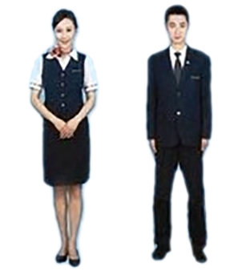
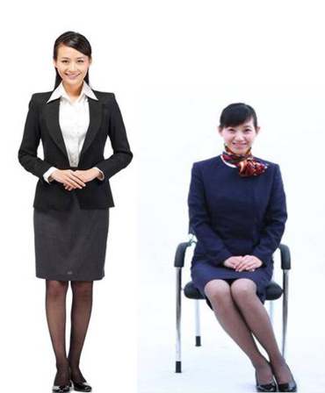

Part 3
3.1 仪态
1、站姿：
正确的站姿是抬头、目视前方、挺胸直腰、肩平、双臂自然下垂、收腹、双腿并拢直立、脚尖分呈V字型，身体重心放到两脚中间；也可两脚分开，比肩略窄，双手交叉，放在体前或体后。
2、坐姿：
男士：入座时要轻，至少要坐满椅子的2/3，后背轻靠椅背，双膝自然并拢（男性可略分开）。身体可稍向前倾，表示尊重和谦虚。
女士：入座前应用手背扶裙，坐下后将裙角收拢，两腿并拢，双脚同时向左或向右放，两手叠放于腿上。如长时间端坐可将两腿交叉重叠，但要注意上面的腿向回收，脚尖向下。
3、蹲姿：
女士：并膝下腰。
男士：曲膝。

Slide 20

Part 3
3.2 仪表
保持良好的仪表，可以使一天的心情轻松、愉快，也可使人对自己充满信心。
要求如下：
男职员：
浅色衬衫，深色西装，佩带领带，深色皮鞋。保持头发的清洁，整齐。（周末可
穿便装）
女职员：
穿得体的套装，避免穿休闲装；发型文雅、庄重，长发可用发卡束起；指甲不宜留的太长，不可涂艳色指甲油。（周末可穿便装）

Slide 21

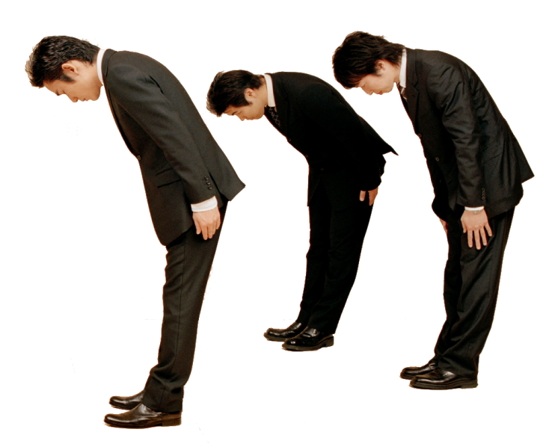
Part 3
3.3 社交礼仪
握手
握手时，应尊者先伸手。握手的力度不宜过猛或毫无力度。握手时间一般在2、3秒。要注视对方并面带微笑。
握手时注意：不能交叉握手，不能在握手时与其他人说话。握手摆动幅度过大，戴手套或手不清洁和他人握手都是不礼貌的行为。
鞠躬
鞠躬是表达敬意、尊重、感谢等的常用礼节。鞠躬时应心存感谢、敬意，从而体现在行动上，能给对方诚恳、真实的印象。
公司对员工鞠躬礼节有如下要求（见下表）

Slide 22
Part 3
3.3 社交礼仪
序号 | 场合 |  | 礼仪标准
1 | 遇见客人 | 在公司内遇到贵宾时 | 停下问候“您好 ”， 行 15 度鞠躬礼，礼让贵宾先行
 |  | 在公司内遇到来宾时 | 问候“您好” ，行欠身礼，侧身而过
 |  | 贵宾在经过你工作岗位时 | 问候“您好” ，行欠身礼，继续工作
 |  | 领导陪同贵宾到你处视察工作时 | 起立，问候“您好！ ”，行 15 度鞠躬
 |  | 在电梯口遇见贵宾、来宾时 | 问候“您好！” ，行欠身礼，行 15 度鞠躬礼，礼让贵宾、来宾先上
 |  | 在电梯内遇到贵宾 | 问候“您好” ，行欠身礼
 |  | 行走中遇到客人问询时 | 停下，说“您好！有什么可以帮到您吗？”或“您好，请问有什么事情？”等
 |  | 在座位上，遇到客人问询时 | 起立，说“您好，有什么可以帮到您的吗？”或“您好，请问有什么事情”等
2 | 遇见同事 | 每天同事间第一次见面 | 问候“早上好”或“您好”
 |  | 与久未相见的同事相遇 | 问候“您好”等
 |  | 经常见面的同事间相遇 | 问候“您好”
3 | 遇见领导 | 到领导办公室请示工作 | 先敲门，听到回应后，进门，行 30 度鞠躬礼，领导回欠身礼，离开领导办公室时行30度鞠躬礼后，面向领导轻轻关门。
 |  | 在公司内遇到高层领导 | 问候“您好”，行 15 度鞠躬礼
 |  | 领导到你办公处检查工作 | 起立，问候“您好！” ，行 15 度鞠躬礼
 |  | 领导经过你的工作岗位时 | 问候“您好！ ”，行欠身礼，继续工作
4 | 遇见大型会议(如系统会、 表彰大会、 总结大会、 培训授课等)领导 | 会议前 | 会议最高领导到达会场时，全体参会人员起立，鼓掌欢迎，领导向参会人员行15度鞠躬礼后，参会人员集体回15度鞠躬礼
 |  | 上台演讲前、演讲后 | 行30度鞠躬礼，参会人员鼓掌表示欢迎，感谢
 |  | 领奖、受奖时 | 领奖者向授奖者行30度鞠躬礼后，再接受奖品
 |  | 散会时 | 会议主持人宣布散会后，向全体人员行15度鞠躬礼，全体人员起立加15度鞠躬礼，鼓掌。

Slide 23
Part 3
3.3 社交礼仪
序号 | 场合 |  |  | 礼仪标准
5 | 小型会议（如司务会、联席会、圆桌会议、例会等） |  | 开会前 | 会议最高领导到来时，全体参会人员起立，领导向参会人员行 15 度鞠躬礼，参会人员全体回15度鞠躬礼,待最高领导入座后就座
 |  |  | 会议中 | 参会迟到者，向会议主持人行 15 度鞠躬礼， “对不起，因XX事来晚了” 。有事要离开时，应向会议主持人说“对不起，我有 XX 事先走了”然后向全体参会人员行15度鞠躬礼。
 |  |  | 会议结束时 | 会议主持人或会议最高领导宣布会议结束，向参会人员行 15 度鞠躬礼，参会人员起立，向领导回 15 度鞠躬礼，待最高领导离场后，散会
6 | 迎接客人 | 迎接客人时（公司大门口、电梯口、机场等） |  | 问侯"您好"或"欢迎光临"等，行30度鞠躬礼
 |  | 在自我介绍或交换名片时 |  | 行30度鞠躬礼，双手递上名片，同时说“我是XXX，请多关照”等
 |  | 在会客室迎接客人 |  | 起立，问侯“您好”或“欢迎光临”、"很高兴见到您“等，行30度鞠躬礼，并做手势，同时“请坐”，待客人入座后应座。
 |  | 请客人用茶时 |  | 欠身，做手势，同时说“请用茶”
 |  | 欢送客人 |  | 说“再见”或“欢迎下次再来”等，同时，行30度鞠躬礼。目送客人离开远去后返回。
7 |  | 感谢 | 接受对方帮助，表示感谢 | 说“谢谢”，行30度鞠躬礼
8 |  | 致歉 | 给对方造成不便或让对方久等 | 说“对不起”，行30度鞠躬礼
9 |  | 慰问请求 | 向他人表示慰问或请求帮助时 | 行30度鞠躬礼
10 | 特殊岗位人员要求 |  | 前台文员接待客人 | 当客人到达前2-3米处，前台小姐应起立，微笑，行30度鞠躬礼，问侯：“您好，欢迎光临”或“请问~~~~？”等
 |  |  | 楼层服务台小姐接待客人 | 当客人到达时，楼层服务小姐起立，问侯“您好，欢迎光临”，行30度鞠躬礼，同时为客人引路、开门
 |  |  | 送茶水时 | 双手托盘在客人右侧上茶后，后退一步行15度鞠躬礼转身离开。

Slide 24

Part 3
3.3 社交礼仪
欠身礼
头颈背成直线，目视对方，前倾约15度。一般适于在座位中回礼（不必起立）或在行走中施礼（不必停留）。
15度鞠躬礼
男士：站立，双手放在裤缝两侧，头颈背成直线，前倾15度，目前约落于体前1.5M处，再慢慢抬起，注视对方。
女士：站立，双手交叉放于体前，头颈背成直线，前倾15度，目光约落于体前1.5M处，再慢慢抬起，注视对方。
30度鞠躬礼
男士：站立，双手放在裤缝两侧，头颈背成直线，前倾30度，目光约落于体前1M处，再慢慢抬起，注视对方。
女士：站立，双手交叉放于体前，头颈背成直线，前倾30度，目光约落于体前1M处，再慢慢抬起，注视对手。
行礼的最佳时刻
距离对方2-3米处，与对方目光对视。

Slide 25

Part 3
3.4 电话礼仪
接电话的礼仪：
●铃响三声之内接电话，接迟应道歉。
●左手拿话筒，右手可以备纸、笔做记录。
●接电话应说：“您好！公司或部门的名称、姓名。”
●明白对方来电用意后应及时给予回应。
●接到拨错电话要礼貌告知。
●待对方挂断后再轻放电话。
拨打电话的礼仪：
●做好准备工作：如确认电话号等。
●自报单位、姓名、寻找接听人。

Slide 26
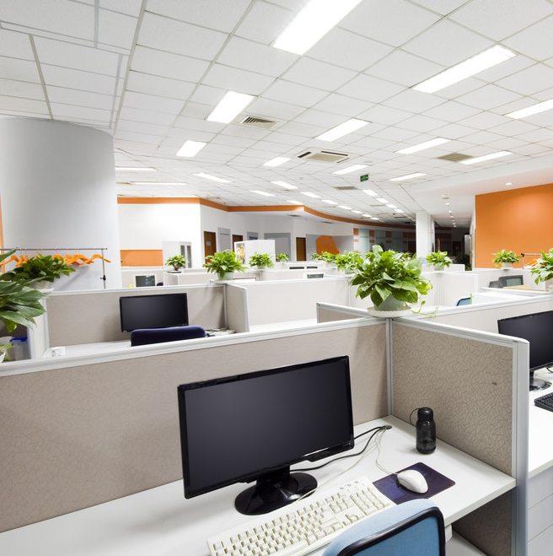
Part 3
3.4 办公秩序
1、上班前的准备
上班前应充分计算时间，以保证准时出勤，作为一名社会人，一名惠好员工，应以文明行为出现于社会、公司。
如有可能发生缺勤、迟到等现象时，应提前跟上级联系。
计划当天的工作内容。
2、办公室
办公台上应保持清洁和办公用品的整齐。
以饱满的工作态度投入到一天的工作中。
离开座位时，将去处、时间及办事内容写在留言条上以便他人安排工作（离开座位前应将机密文件、票据、现金和贵重物品存放好）。同时，将办公台面整理好，椅子放回办公台下。

Slide 27

Part 3
3.4 办公秩序
3、在走廊、楼梯、电梯间
走路时，要有良好的姿态。
有急事也不要跑步，可快步行走。
按照右侧通行的原则，遇到迎面来人时，就主动让路。
遇到客人找不到想要去的部门时，就主动为其指路。
在电梯内为客人提供正确引导。
4、就餐
不得提前下班就餐。
在食堂内，要礼让，排队有秩序。
不浪费饭菜，注意节约。
用餐后，保持座位清洁，将餐具放于指定点。

Slide 28
4
基本职业意识
研究背景
参考文献
国内外相关研究状况
主要贡献与创新
研究意义

Slide 29
Part 4
4.1 五种职业意识
团队意识
职业意识是职业道德、职业操守、职业行为等职业要素的总和。职业意识是约定俗成、师承父传的。职业意识是用法律、法规、行业自律、规章制度、企业条文来体现的。职业意识有社会共性的，也有行业或企业相通的。它是每一个人从事你所工作的岗位的最基本，也是必须牢记和自我约束的。
顾客意识
自律意识
诚信意识
学习意识

Slide 30
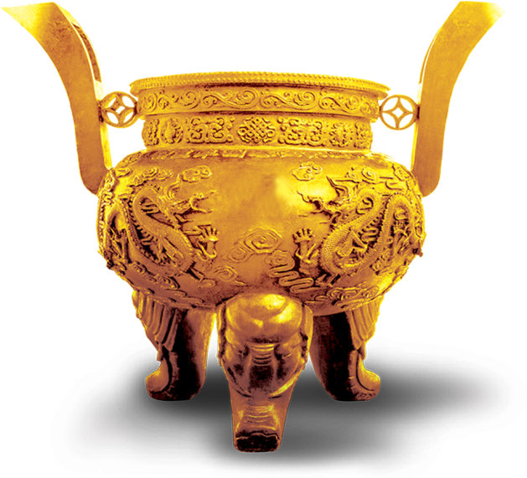

Part 4
4.1 五种职业意识
诚信意识
古人曰，人无信不立，人而无信，不知其可，市场经济是信用经济，一个企业、一个职业人、市场信誉是可以用价值（金钱）来度量的（信誉度）所谓名牌、品牌可以作为无形资产、产权交易就是这个道理。诚信是一个人的品牌，经营好你的品牌，诚信做人，诚信做事，你的职业道路将越来越宽。

Slide 31

Part 4
4.1 五种职业意识
顾客意识
大家都明白一句话，顾客是上帝，心术不正者往往把上帝作为宰上一刀的对象。
顾客是商品的接受者、选择者、购买的决定者，顾客是商家的衣食父母，对待顾客的态度，实质上就是对待自己“饭碗”的态度。市场的回报是公平又残酷的。

Slide 32
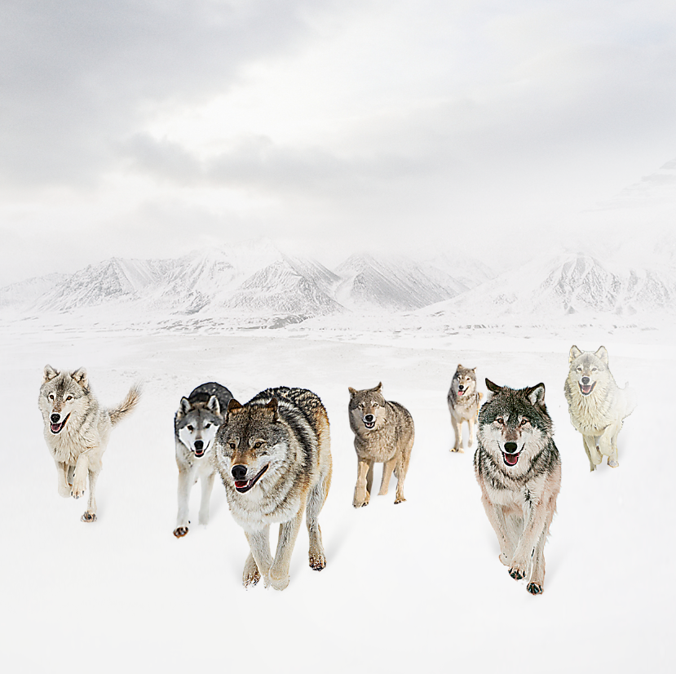
Part 4
4.1 五种职业意识
团队意识
团队与社会、团队、整体是统一的，但有时又是矛盾的，对立的，所以要正确处理与社会，整体之间的关系，我们研究的是在遵守法律、法规、服从社会利益和整体利益的前提下应该具备的。
我们一个企业就是一个独立的社会经营团队是由我们所有员工所组成的一个利益共同体，他即由我们大家来维护、创造、又给每人带来了生活的经济利益与精神生活维护团队的声誉和利益，不说诋毁团队的话，不做损害团队的事。
保守团队的商业秘密；积极主动地做好团队中自己的工作，及时提出有利于企业发展的合理化建议；尊重和服从领导，关心与爱护同事；建立团队内部的协作、开展有效、健康的部门、同事之间的合作竞争、互为平台、互通商机、共同进步。

Slide 33

Part 4
4.1 五种职业意识
自律意识
分清职业与业余的不同，从而在扮演职业角色时，能够克制自己的偏好，克服自己的弱点约束自己的行为。我们的成长一方面需要学习新知识，另一方面需要克服弱点，自律意识是克服弱点的关键，是我们成长的必经之路。

Slide 34

Part 4
4.1 五种职业意识
学习意识
时代进步、社会发展突飞猛进，新的知识不断出现。每个人要想使自己有所成就，只有具备良好的学习心态、意识、不断充电、吸氧、与时俱进才能保持自己跟上时代步伐，才有可能实践人生价值，职业生涯的成功。
如何增加自己的知识？在企业中增加知识的方法，有一个最重要的观念——不会就要问，不耻下问，源自孔夫子以来就是我们的美德，不要担心职位在你之下的员工会讥笑你。

Slide 35

Part 4
4.2 贯彻到底
工作就是行动与热情，只有贯彻到底，才能解决问题。真正的能力是贯彻到底、解决问题。有一种管理叫做“剥五层皮”，也就是任何问题问五次。例如：
问：“机器为什么坏掉？”（第一问）
答：“电源开关坏了。”
问：“电源开关为什么坏掉？”（第二问）
答：“电源开头中的保险丝断掉。”
问：“保险丝为什么断掉。”（第三问）
答：“材质不好。”
问：“材质为什么不好？”（第四问）
答：“因为掺了杂质。”
答
答
通常问了四五次之后，大概都可以摸清楚问题症结所在。这种贯彻的能力是工作执行中最重要的能力。
答
答

Slide 36
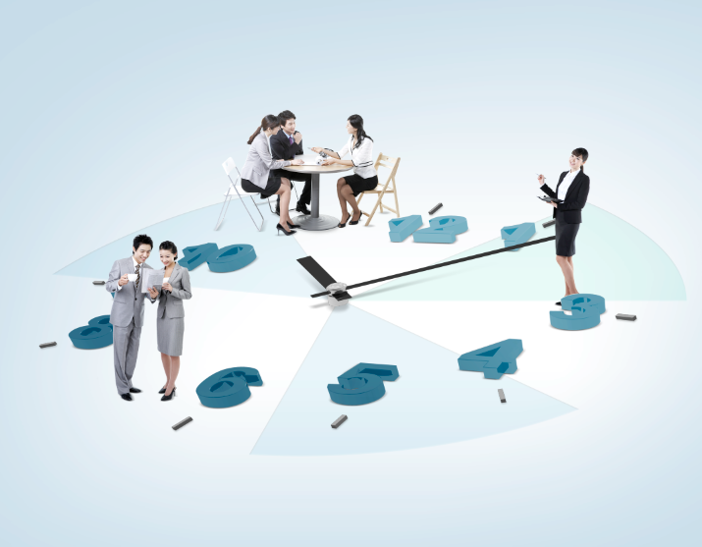
Part 4
4.3 拼搏精神
人跟人差距并没有我们想象的那么大，每个人都是有着同样的器官和同样的每天24小时。工作是一个学习的过程，也是一个遗忘的过程，有效率地每天工作12小时，其结果不只是工作8小时者的1.5倍，而是学得更多、忘得更少。几个月之后，两边的程度就拉远了。
在这竞争的时代，要对社会做更大贡献，就要拥有这种精神。
【存在的证明】
罗马不是一天建成的！大凡成就人士，都有一种对人生与工作的执著。

Slide 37
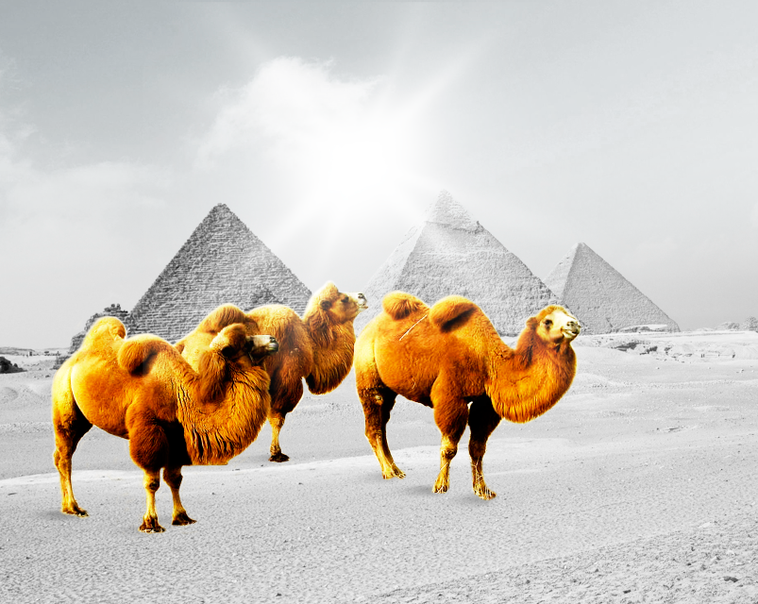
Part 4
4.4 把握机遇
用什么态度对待工作岗位？
过去我们讲“工作”没有贵贱之分。今天我们讲，事事留意皆学问，小处着手干大事。许多聪明人是不屑于干地下仓库保管员这份工作的，即使是迫不得已被安排在这样的岗位上，也会每日怨天尤人、抱怨命运不公，对待工作得过且过，最终只能是岁月蹉跎。
一个真正的智者，只要你用心对待每一个机会，他会从琐碎平凡中发掘出奇迹。我们公司是一个集团公司，工作岗位很多，大家分工也不同，但每一个岗位都非常重要（如果这个岗位可有可无，公司就会取消这个岗），因此每个员工都应该珍惜自己的机会，就是在你目前的岗位上，很可能干出别人目前都没有意识到的大事。为公司、为自己创造巨大价值。

Slide 38
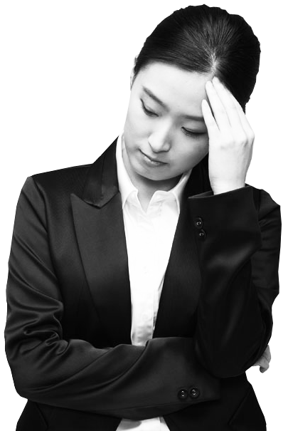
Part 4
4.5 正确面对批评
人类并不是生下来就有高度智慧，而是要经过长时期学习过程的。任何一个公司的新进职员甚至连电话都不会打，这时主管或同事加以指导，于是自己往往觉得太麻烦别人，为了早日脱离而努力学习，渐渐学到做事的技巧，对公司也就有了贡献。
换一种情形，如果没有人责骂，没有人来教导的话，新进人员虽然多多少少有些进步，但容易以为自己有相当成就，而疏忽了努力，一辈子也就在浑浑噩噩中过去。对自己、对公司都没有好处，对社会更无所贡献。
一个人在应挨批时，就不应该躲避责骂而且要能虚心接受、深切自省。凡是年轻人，都应接受这种磨炼，这是成长过程中最实在的人生体验。
能有这样的认识，就会觉得主管和前辈是在关心我、照顾我，才有这种指责。于是感谢与喜悦之情就油然而生，以后更能积极地自动请求指示和教益。
——《松下管理金言》

Slide 39

后记
我们从五湖四海相聚在公司，我想这是一种缘分。我们不光成为了同事，那么随着时间的推移，我们也会成为很好的朋友。
从现在开始这里是大家工作和生活的地方，公司深知自己的责任，这里承载着你们每个人的梦想和憧憬。无论你的梦想是怎样的，只要是积极向上的，公司都会为你提供实现梦想的舞台。
有付出才会有回报，有忠诚才会有信认。我希望每一位同事能尽快地融入公司，成为公司密不可分的一分子，同时也希望您在公司的工作能够胜任、愉快及满意。

Slide 40
课程完毕 感谢聆听
主课老师：
这里输入您的公司/机构名称

